Slide 1
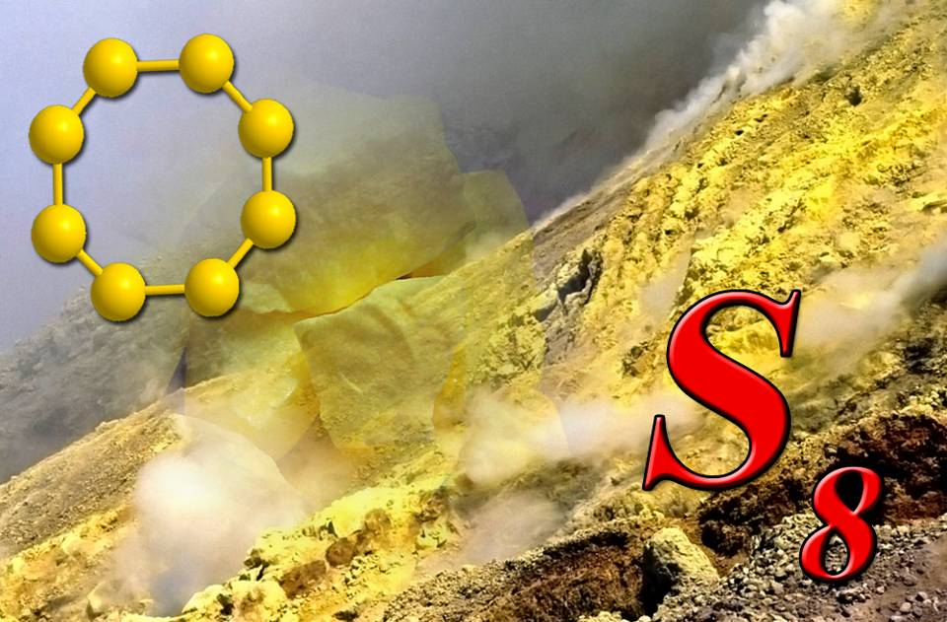
Работа
ученицы 10-Б класса
Димитриевой Насти
2011-2012 уч. год

Slide 2
Характеристика химического элемента - S
1. Положение серы в ПСХЭ (порядковый номер, период, группа, подгруппа, A_{r} )
порядковый номер 16, III период, 6 группа главная подгруппа
относительная атомная масса 32.
2. Строение атома
Заряд ядра + 16, 16p 16n 16ē,
+ 16 )₂)₈ )₆
степень окисления -2, 0, +2, +4, +6

Slide 3
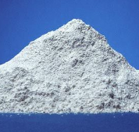
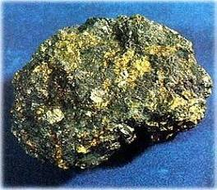
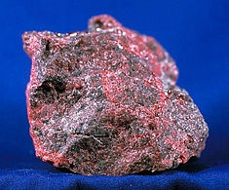
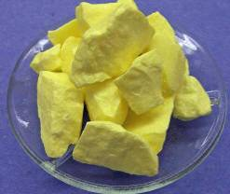
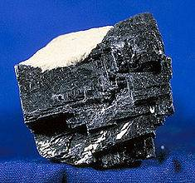
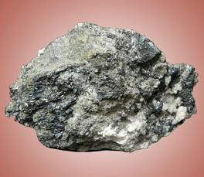
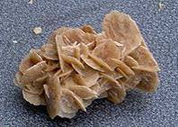
Нахождение серы в природе
Сульфатная сера
Сульфидная сера
Самородная
сера
Гипс
Халькопирит
Киноварь
HgS
CuFeS₂
Сфалерит
Галенит
PbS
ZnS
CaSO₄•2H₂O

Slide 4
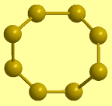
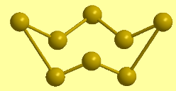
кристаллическая |  | пластическая
ромбическая | моноклинная
Лимонно-желтый кристаллы | Темно-желтые кристаллы | Резиноподобная масса темно-коричневого цвета
t_{плавлен.}=112,8⁰С плотность = 2,06 г/см³ | t_{плавления} =119,3⁰С плотность = 1,957 г/см³ | Образуется при резком охлаждении расплава плотность = 2,046 г/см³

Slide 5
+ простые вещества (металлы, неметаллы)
натрий
железо
водород
кислород
галогены
S
+ сложные вещества
H₂SO₄, HNO₃ концентрированные
раствор щелочи - NaOH
соли – KClO₃

Slide 6
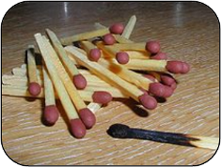
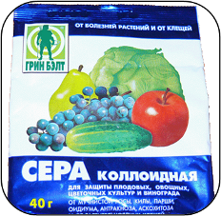
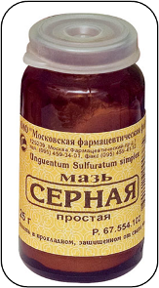
Применение серы
производство спичек
производство резины
производство серной кислоты
S
производство лекарств и косметических препаратов
для борьбы с вредителями растений
производство черного пороха, красителей, бенгальских огней

Slide 7
входит в состав аминокислот (метионин, цистеин)
участие в синтезе коллагена, кератина, входит в состав меланина
участие в синтезе гормона - инсулина
участие в ОВР организма
Синтез белков, витаминов (биотин, тиамин)
Нормализация углеводного обмена
Поддержание эластичности, упругости кожи, активация роста волос и ногтей

